Slide 1
Идентификации групповых антигенов эритроцитов по системам ABO, RH и KEL серологическими тестами и методами генотипирования
Заведующая ЦКДЛ, к.б.н. Белякова В.В.
Заведующая лабораторией HLA-типирования, к.м.н. Чумак А.А.

Slide 2
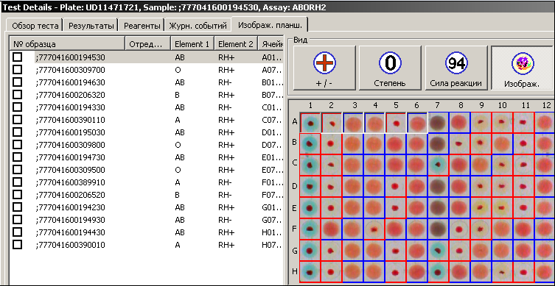
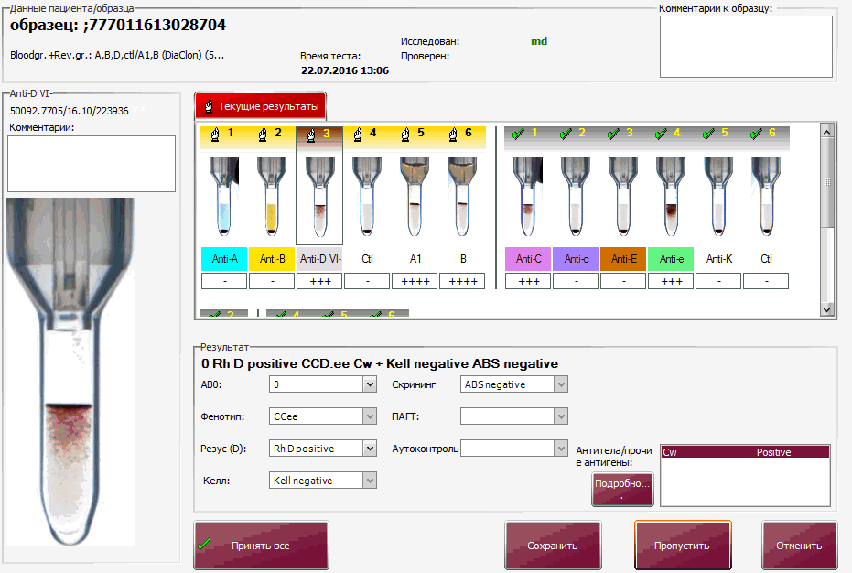
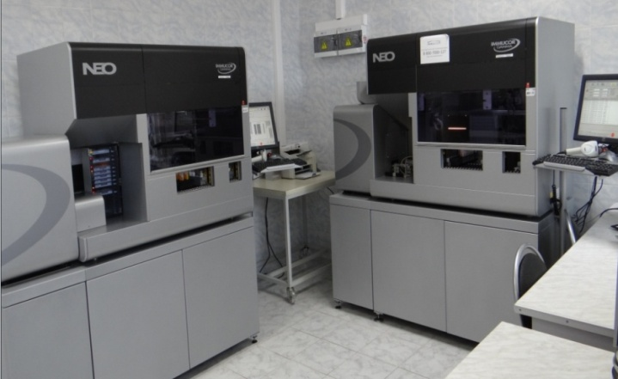
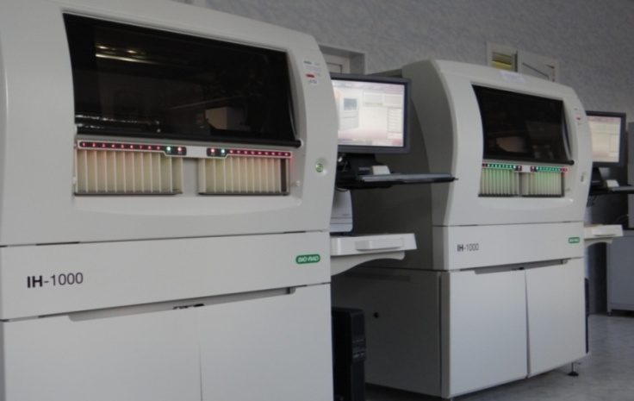
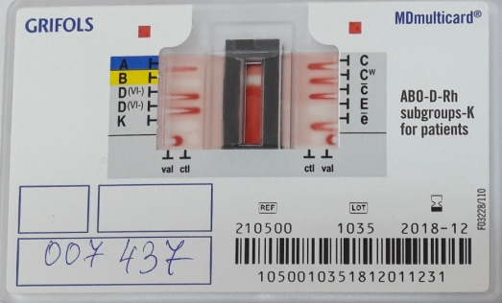
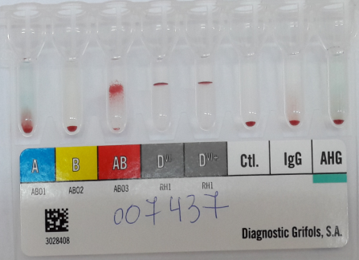
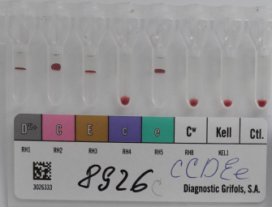
Серологические методы тестирования
технология Capture GALILEO NEO
гелевая технология IH 1000
ручные методики

Slide 3
Факторы, влияющие на результаты исследований
Преаналитический этап
«человеческий фактор»
Аналитический этап
Автоматический или мануальный метод исследования;
«Особенный» образец (активность антигенов, медикаментозная/гемотрансфузионная терапия, заболевание и др.);
Применяемые реагенты и расходные материалы;
Постаналитический этап
Валидация и выдача результата(«человеческий фактор»)

Slide 4
Детерминация «слабых» антигенов А, В, D
Посттрансфузионный химеризм
Аутоантитела и неспецифические антитела
Разночтение результатов определения фенотипа
«Особенный» образец

Slide 5
Результаты исследования
Протестировано 80371 образцов серологическими методами (78056 - доноров и 2315 – пациентов),
Из них 47 образцов исследовали молекулярно-биологическими методами

Slide 6
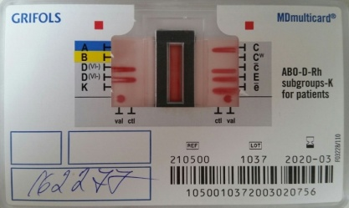
Слабый А
Слабый антиген А выявлен в 9 из 10 случаев
О/А?
Сила реакции эритроцитов с моноклональными антителами
проявлялась от (-) до (+++)

Slide 7
Слабый В
Слабый антиген В выявлен в 2 случаях
Сила реакции эритроцитов с моноклональными антителами
Анти-В проявлялась от (-) до (++)

Slide 8
Слабый D
Слабый антиген D выявлен в 11 случаях
Сила реакции эритроцитов с моноклональными антителами
проявлялась от (-) до (++)

Slide 9
D-отрицательный
11 случаев - антиген D-отрицательный при положительных С и Е из которых 5 – ССdee, 4 – ссdEe, 1 – Ссdee, 1 – СсdEe
Из 4-х образцов ссdEe в 2-х выявлен RHD*01(Dd)

Slide 10
Химеризм
В 9 случаях выявлен химеризм,
в 5 из них по 2 антитетичным антигенам

Slide 11
Результаты исследования
Панагглютинация в 2-х случаях;
O –D– фенотип не определен
Антиген K разными методами (+) и (-)

Slide 12
Генотипирование
Выделение геномной ДНК
метод иммуно-магнитной сепарации наборами «Qiagen»
Аллель-специфичная ПЦР
коммерческие наборы BAG Diagnostics, Германия
Секвенирование по Сэнгеру (экзоны 6,7)
Праймеры и условия ПЦР адаптированы из рекомендаций М. Goebel и соавт.*
Смесь терминирующих нуклеотидов BigDyeTerminator v3.1 (Thermo Fisher Scientific)
*Goebel M. et al. Transfus Med Hemother. 2013

Slide 13
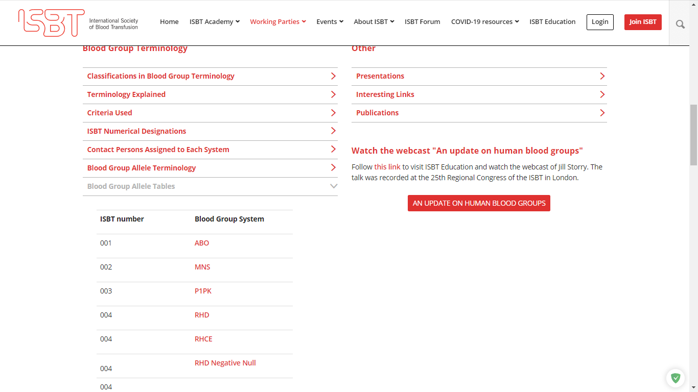
Номенклатура аллелей генов групп крови опубликована Рабочей группой по иммуногенетике групп крови ISBT (International Society of Blood Transfusion) на сайте www.isbtweb.org.

Slide 14
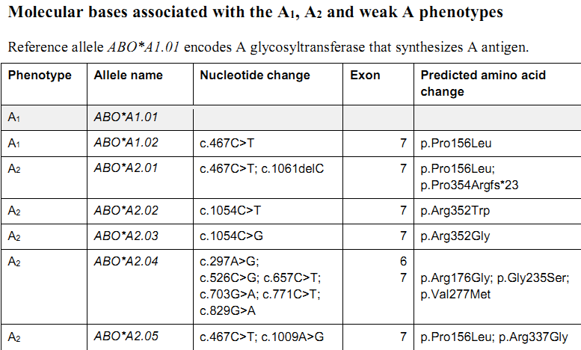
Фрагмент номенклатуры аллелей генов ABO (ISBT 001)

Slide 15
Результаты
 | Фенотип, установленный с помощью: |  | Окончательно верифицированный фенотип
№ | серологического типирования | генотипирования
1 | A_{слабый} | *А2.01/*О.01.01 | А₂
2 | A_{слабый}B | *A2.01/*В.01 | А₂B₁
3 | A_{слабый}B | *A2.01/*В.01 | А₂B₁
4 | A_{слабый}B | *AW.06/*В.01 | АwB₁
5 | A_{слабый} | *AW.06/*O.01.02 | Аw
6 | A_{слабый} | *AW.06/*О.01.01 | Аw
7 | A_{слабый} | *AW.06/*О.01.01 | Аw
8 | A_{слабый} | *AW.06/*О.01.01 | Аw
9 | A_{слабый} | *AW.06/*О.01.01 | Аw
10 | О/А? | *AW.30.01/*О.02.01 | Ax/Аw

Slide 16
Результаты
 | Фенотип, установленный с помощью: |  | Окончательно верифицированный фенотип
 | серологического типирования | генотипирования
N=2 | AB_{слабый} | *A1.01/*В.01 (аллель-специфичная ПЦР) (allele-specific PCR) | A₁B_{W}
 |  | *A1.01/*ВW.15 (секвенирование) (sequencing)

Slide 17
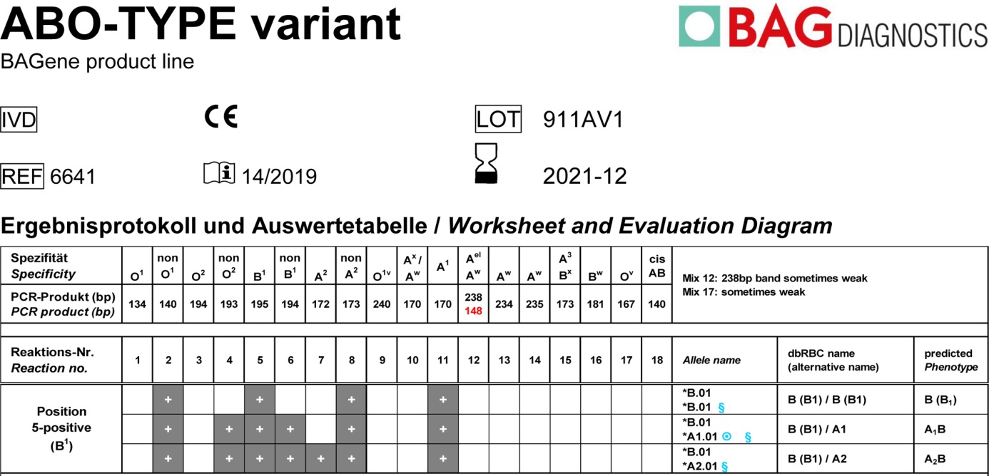
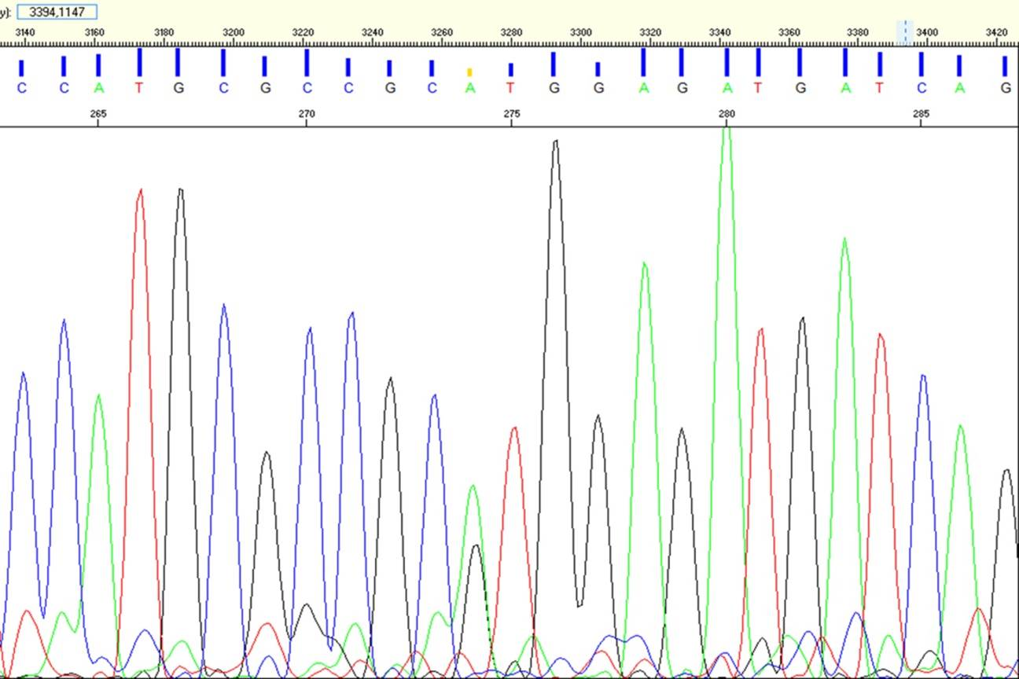
*A1.01/*В.01
2
4
5
6
8
11
*A1.01/*ВW.15
c.565A>G

Slide 18
АВО *AW.06: C>G в 7 экзоне в позиции с.502 и замена p.Arg168Gly
АВО *AW.30.01: Т>А в 7 экзоне в позиции с.646 и замена p.Phe216Ile
*АВО *ВW.15 : A>G в 7 экзоне в позиции с.565 и замена p.Met189Val
Результатом является снижение активности GTA и GTB, что обусловливает слабую экспрессию антигена A и В соответственно, на поверхности эритроцитов

Slide 19
Результаты
 | Фенотип, установленный с помощью: |  | Окончательно верифицированный фенотип
№ | серологического типирования | генотипирования
1 | O Dслабый/парциальный | RHD*01(D/d) | D+
2 | O Dслабый/парциальный | RHD*01(D/d) | D+
3 | A Dслабый/парциальный | RHD*01(D/d) | D+
4 | O Dслабый | RHD*01(D/D) | D+
5 | A Dслабый | RHD*01(D/D) | D+
6 | A Dслабый | RHD*01(D/D) | D+
7 | B Dслабый | RHD*weak D type 1 | Dслабый 1 типа
8 | А Dслабый | RHD*weak D type 1 | Dслабый 1 типа
9 | А Dслабый/парциальный | RHD*weak D type 1 | Dслабый 1 типа
10 | А Dслабый/парциальный | RHD*weak D type 15 | Dслабый 15 типа
11 | А Dслабый/парциальный | RHD*weak D type 1 | Dслабый 1 типа

Slide 20
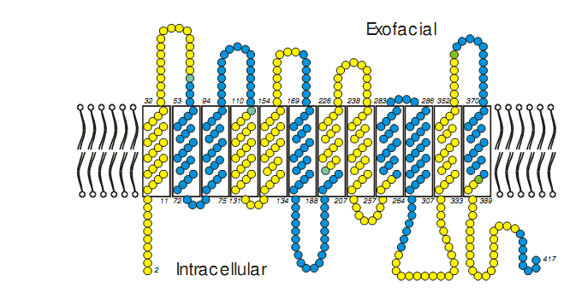
Структура антигена Резус
RHD*weak/partial D type 15
RHD*weak D type 1
Dr. Franz F Wagner, Institut Springe

Slide 21
Результаты
 | Фенотип, установленный с помощью: |  | Окончательно верифицированный фенотип | Количество наблюдений (n)
№ | серологического типирования | генотипирования
1 | ccdEe | RHD*01N.01(d/d) RHCE*c/c, RHCE*E/e | ссdEe | 2
2 | Ccdee | RHD*01N.01(d/d) RHCE*С/c, RHCE*e/e | Cсdee | 1
3 | ССdее | RHD*01N.01(dd) RHCE*С RHCE*е | ССdее | 5
4 | ccdEe | RHD*01(Dd) RHCE*c RHCE*E/e | ccDdEe | 2
5 | СсdEe | RHD*01N.01(dd) RHCE*С/с RHCE*Е/е | СсdEe | 1

Slide 22
Результаты
 | Фенотип, установленный с помощью: |  | Окончательно верифицированный фенотип
№ | серологического типирования | генотипирования
1 | K+ (Метод 1) К- (Метод 2) | KEL*02 | K-k+
2 | –D– CcEe фенотип не определен | RHD*01(D/D) полная делеция гена RHCE или рекомбинация с геном RHD | –D–

Slide 23
Выводы
Генотипирование для идентификации групповых антигенов может быть показано в следующих случаях:
Несоответствие прямой и обратной реакции при определении группы крови;
Верификация вариантов антигена D;
Тестирование D-отрицательных лиц с доминантными аллелями С и Е на предмет функциональных аллелей антигена D;
Получение разных результатов при определении антигенов в разных аналитических системах;
Выявление химеризма, маскировка фактического фенотипа реципиента и отсутствие информации по его первичному определению;
Панагглютинация.

Slide 24
Заключение
Серологическое типирование с использованием гелевой технологии в превалирующем числе случаев позволяет установить групповую принадлежность
Аллель-специфичной ПЦР, как правило, достаточно для разрешения неоднозначных случаев серологического типирования
Секвенирование может использоваться в качестве дополнительного метода

Slide 25
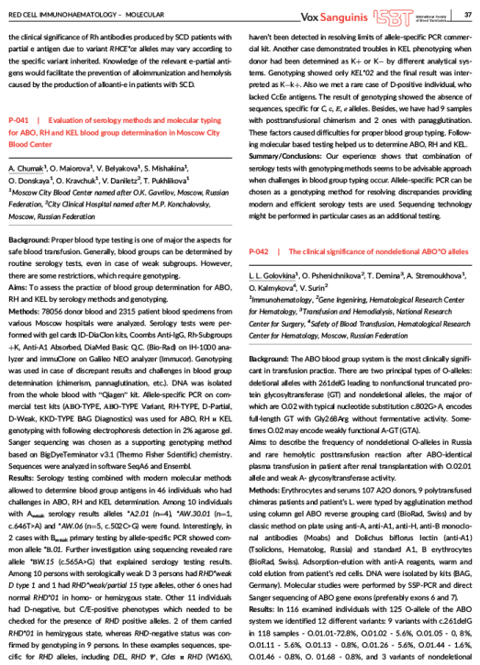
Публикации

Slide 26
Спасибо за внимание!

